Slide 1
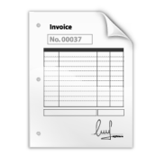
19 января 2016 г. О нормировании в сфере закупок товаров, работ, услуг для обеспечения муниципальных нужд МО Динской район с 01.01.2016 года
Докладчик: А.А. Демченко - начальник отдела муниципальных закупок
администрации МО Динской район

Slide 2
С 01.01.2016 года вступила в силу статья 19 «Нормирование в сфере закупок» Федерального закона от 05.04.2013 № 44-ФЗ «О контрактной системе в сфере закупок товаров, работ, услуг для обеспечения государственных и муниципальных нужд»
Нормирование в сфере закупок - установление требований к закупаемым заказчиком товарам, работам, услугам (в том числе предельной цены товаров, работ, услуг) и (или) нормативных затрат на обеспечение функций муниципальных органов (включая подведомственные казенные учреждения).

Slide 3
(Постановление Правительства РФ
от 18.05.2015 № 476)
1. Общие требования к определению нормативных затрат
(Постановление Правительства РФ
от 13.10.2014 № 1047)
2. Общие правила определения требований к отдельным видам закупаемых товаров, работ, услуг
(Постановление Правительства РФ
от 02.09.2015 № 926)

Slide 4
Постановления главы администрации (губернатора) Краснодарского края
от 30 декабря 2015 года:
№ 1352 «Об установлении требований к порядку разработки и принятия правовых актов о нормировании в сфере закупок товаров, работ, услуг для обеспечения государственных нужд Краснодарского края»;
№ 1348 «Об определении требований к закупаемым государственными органами Краснодарского края, органом управления государственным внебюджетным фондом, территориальным фондом, созданным субъектом Российской Федерации – Краснодарским краем, их территориальными органами и подведомственными им казенными и бюджетными учреждениями отдельным видам товаров, работ, услуг (в том числе предельных цен товаров, работ, услуг)»;
№ 1349 «Об утверждении требований к определению нормативных затрат на обеспечение функций государственных органов Краснодарского края, органа управления территориальным государственным внебюджетным фондом Краснодарского края и подведомственных им государственных казенных учреждений»

Slide 7
Но позволяющие обеспечить муниципальные нужды

Slide 8
Требования к отдельным видам закупаемых товаров, работ, услуг
Обязательный перечень
Ведомственный перечень
Вид товара (работы, услуги) – соответствует 6-значному коду позиции по классификатору
Формирует
местная администрация
Формирует ГРБС
в соответствии с критериями, определенными Общими требованиями, и в порядке, определенном Требованиями
с критериями, определенными Общими требованиями, и в порядке, определенном Требованиями;
виды товаров, работ, услуг, указанные в обязательном перечне

Slide 9
Обязательный перечень включает:
ноутбуки, планшетные компьютеры (30.02.12);
компьютеры персональные настольные, рабочие станции (30.02.15);
принтеры, сканеры, МФУ (30.02.16);
автомобили легковые (34.10.22);
средства автотранспортные для перевозки 10 чел. и > (34.10.30);
средства автотранспортные грузовые (34.10.41);
мебель для сидения с металлическим каркасом (36.11.11);
мебель для сидения с деревянным каркасом (36.11.12);
мебель металлическая для офисов, административных помещений, учебных заведений, учреждений культуры и т.п. (36.12.11);
мебель деревянная для офисов, административных помещений, учебных заведений, учреждений культуры и т.п. (36.12.12)

Slide 11
Примерная форма ведомственного перечня
Код по ОКПД | Наименование объекта закупки | Требования к качеству потребительским свойствам и иным характеристикам
 |  | Требования утвержденные администрацией МО Динской район |  | Требования, утвержденные ГРБС
 |  | Характеристика | Значение характеристики | Характеристика | Значение характеристики
Отдельные виды товаров, работ, услуг, включенные в Обязательный перечень
34.10. 22 | Автомобили легковые | мощность двигателя, комплектация | не более 150 л.с. | мощность двигателя, комплектация | 140 л.с., Комплектация - стандартная
 |  | предельная цена | не более 1,3 млн. руб. | предельная цена | 1,2 млн. руб.
Дополнительный перечень отдельных видов товаров, работ, услуг определенный ГРБС

Slide 12
Критерии для включения отдельных видов товаров, работ, услуг в ведомственный перечень
Доля расходов на закупку отдельных видов товаров (работ, услуг) в общем объеме расходов на закупку за отчетный финансовый год;
Доля контрактов на закупку отдельных видов товаров (работ, услуг) в общем количестве контрактов на закупку, заключенных в отчетном финансовом году.
Если среднее арифметическое суммы значений критериев превышает 20 % - отдельные виды товаров, работ, услуг подлежат включению в ведомственный перечень.
4

Slide 13
Общие требования к определению нормативных затрат

Slide 14
Виды нормативных затрат:
Затраты на информационно-коммуникационные технологии (связь, интернет, приобретение оргтехники, запасных частей, расходных материалов, тех. обслуживание оргтехники);
Затраты на коммунальные услуги;
Затраты на аренду помещений, вывоз ТБО, обслуживание инженерно-технических систем;
Затраты на приобретение мебели, канцелярии, хоз. Товаров, ГСМ;
- Затраты на финансовое обеспечение строительства, реконструкции, капитального ремонта объектов муниципальной собственности или приобретение объектов недвижимого имущества в муниципальную собственность;
- Затраты на дополнительное профессиональное образование работников;
- Прочие затраты.

Slide 15
Общие требования к определению нормативных затрат
Составляющие формул расчета нормативных затрат
1
2
3
4
5
Нормативы материально-технического обеспечения
остатки основных средств и материальных запасов
Цена единицы планируемых к приобретению товаров
сроки эксплуатации
основных средств
численность работников

Slide 16
с 2016 г. при планировании на 2017 и последующие годы
На
2016 г.
№ 182/7н от 31.03.2015 г.)

Slide 17
План-график размещения заказов на 2016 год
Единая информационная система в сфере закупок www.zakupki.gov.ru
не позднее одного календарного месяца после принятия решения о местном бюджете
(Бюджет района на 2016 год принят решением Совета МО Динской район от 22.12.2015 № 46-6/3)

Slide 18
Постановления администрации
МО Динской район от 25 декабря 2015 г.:
№ 1488 «Об утверждении Порядка формирования, утверждения и ведения планов закупок товаров, работ, услуг для обеспечения муниципальных нужд муниципального образования Динской район»;
№ 1489 «Об утверждении Порядка формирования, утверждения и ведения планов-графиков закупок товаров, работ, услуг для обеспечения муниципальных нужд муниципального образования Динской район»
Размещены в ЕИС с использованием электронных подписей!

Slide 19
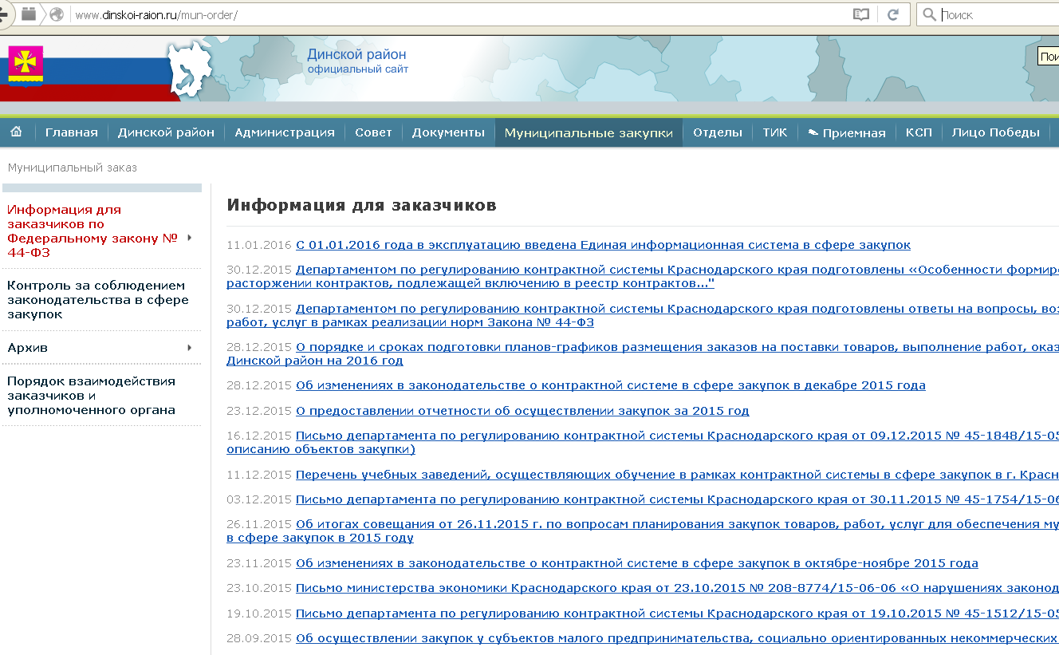
Официальный сайт муниципального образования Динской район http://www.dinskoi-raion.ru, раздел «Муниципальные закупки»

Slide 20
Благодарю за внимание!
Отдел муниципальных закупок администрации МО Динской район
тел.: 6-56-70
e-mail: dinsk_zakupki@mail.ru

